Slide 1
Physical unclonable functions (PUF)
Marina Krček
mentor: prof. dr. sc. Domagoj Jakobović

Slide 2
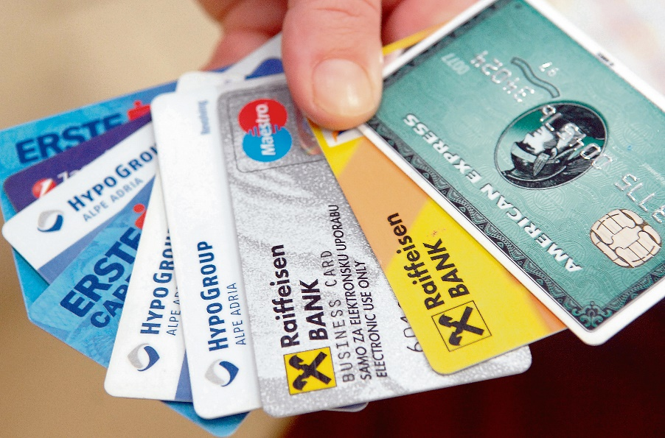
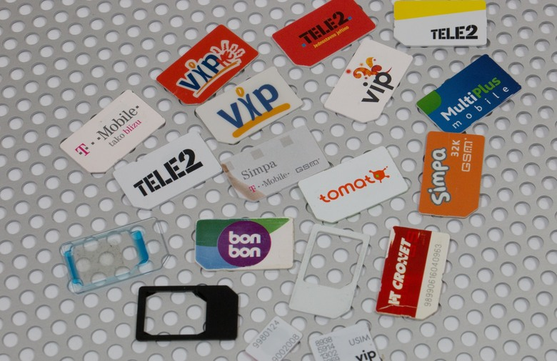
Physical unclonable functions
fizički ostvarene, jednostavna izrada, teško „klonirati”
challenge-response ovjera autentičnosti
reakcija (izlaz) uređaja – nepredvidljiva, ali ponavljajuća
ne zahtjevaju pohranjivanje tablica s odgovorima na sve moguće ulaze
upotreba:
jedinstveni uređaji za identifikacije
siguran generator ključeva
za pohranu ključeva

Slide 3
Tipovi PUF-ova
eksplicitno
IMPLICITNO
veća je otpornost na varijacije u okolini (temeratura i slično)
direktna kontrola, optimizacija
optički PUF-ovi (Optical PUF)
PUF-ovi s prevlakom (Coating PUF)
oslanja se na varijacije u proizvodnji
PUF-ovi na osnovi kašnjenja (Delay PUF)
SRAM PUF-ovi – inicijalizacija ćelija SRAM-a
Bistable Ring PUF
Magnetic PUF i drugi

Slide 4
Delay PUF
osnovni princip – usporedba parova strukturno jednakih elemenata i mjerenje razlika u kašnjenjima
različite arhitekture:
Arbiter PUF
Ring Oscillator PUF
Butterfly PUF

Slide 5
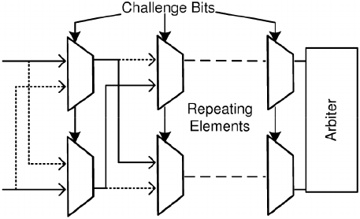
Arbiter PUF
k razina kašnjenja (delay stages), $2^{k}$ različitih puteva
jedna razina – dva 2-bitna multipleksora
očekivano: kašnjenje identično, no u praksi nije
Arbiter (sudac) – odlučuje koji je signal bio brži, gornji ili donji
$c_{i}=1$ – zamjena signala
$c_{i}=0$ – nema zamjene

Slide 6
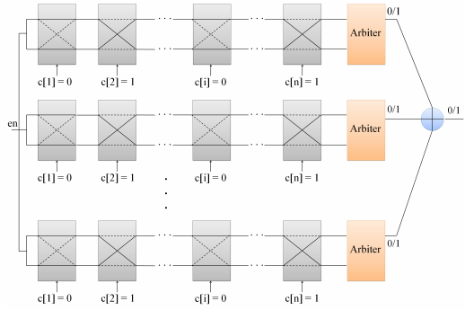
problem: može se simulirati programski, pa se parametri za programski model mogu aproksimirati
povećanje otpornosti: dodavanje nelinearnih elemenata
uobičajeno XOR
n-XOR PUF: n Arbiter PUF-ova čiji izlazi ulaze u XOR

Slide 7
Programski model Arbiter PUF-a
$δ_{1, i}$ razlika je kašnjenja za challenge bit 1, a $δ_{0, i}$ za challenge bit 0
modelira se vektorom kašnjenja $\vec{ω}=\left(ω_{1}, …, ω_{k+1}\right)$, k razina
$$ω_{1}= δ_{0,1 }− δ_{1, 1}$$ | (1)
$$ω_{i}= δ_{0,i−1 }+ δ_{1, i−1}+δ_{0,i }−δ_{1,i } za 2≤i≤k$$ | (2)
$$ω_{k+1}= δ_{0, k }+ δ_{1, k}$$ | (3)

Slide 8
Programski model Arbiter PUF-a
razlika kašnjenja $ΔD$ – skalarni produkt vektora kašnjenja $\vec{ω}$ i svojstvenog vektora $\vec{φ}$:
$$ΔD= {\vec{ω}}^{T}\vec{φ}$$ | (4)
$$r= \left\{\begin{aligned}1, ΔD <0 \\ 0, ΔD>0\end{aligned}\right.$$ | (5)
svojstveni vektor $\vec{φ}$ dobije se iz ulaznog vektora $\vec{c}$ (challenge vector):
$$φ_{i}= \prod_{l=i}^{k}{{(−1)}^{c_{l}}} za 1 ≤i ≤k$$ | (6)
$$φ_{k+1}=1$$ | (7)

Slide 9
Primjer
ulaz $\vec{c}=[1 0 1 1]$, k = 4
svojstveni vektor $\vec{φ}$ = ?
$φ_{1}= \prod_{l = 1}^{4}{{(−1)}^{c_{l}}={(−1)}^{1} ∙{\left(−1\right)}^{0} ∙ {\left(−1\right)}^{1} ∙ {\left(−1\right)}^{1}=−1}$
$φ_{2}= \prod_{l =2}^{4}{{(−1)}^{c_{l}}={\left(−1\right)}^{0} ∙ {\left(−1\right)}^{1} ∙ {\left(−1\right)}^{1}=1}$
$φ_{3}= \prod_{l =3}^{4}{{(−1)}^{c_{l}}={\left(−1\right)}^{1} ∙ {\left(−1\right)}^{1}=1}$
$φ_{4}= \prod_{l =4}^{4}{{(−1)}^{c_{l}}={\left(−1\right)}^{1}=−1}$
$φ_{5}=1$
$\vec{φ}=[−1 1 1 −1 1]$

Slide 10
Primjer
ulaz $\vec{c}=[1 0 1 1]$, k = 4
$\vec{φ}=\left[−1 1 1 −1 1\right]$
razlika kašnjenja $ΔD$ = ?
npr. vektora kašnjenja $\vec{ω}=[−0.3 0.1 −0.4 0.2 0.5]$
$ΔD={\vec{ω}}^{T}\vec{φ}=$
$$=\left(−0.3\right)∙\left(−1\right)+0.1 ∙1+\left(−0.4\right)∙1+0.2∙\left(−1\right)+0.5∙1==0.3> 0$$
$ΔD=0$

Slide 11
Evolutionary Computation Framework (ECF)
genetski algoritmi
Steady State Tournament (SST) – k-turnirska selekcija
Roulette Wheel (RW) – proporcionalna selekcija
genotipovi
FloatingPoint
Binary
IntGenotype

Slide 12
Rezultati
broj challenge bitova – 64, 256 te 512
broj response bitova – 50 za sve navedene vrijednosti k
veličina populacije – 50
broj ponavljanja – 10
uvjeti zaustavljanja:
broj evaluacija – 5 000 000
broj generacija – 100 000
broj generacija bez napretka – 50 000
vrijednost dobrote (fitnessa) – 0

Slide 13
FloatingPoint, broj evaluacija

Slide 14
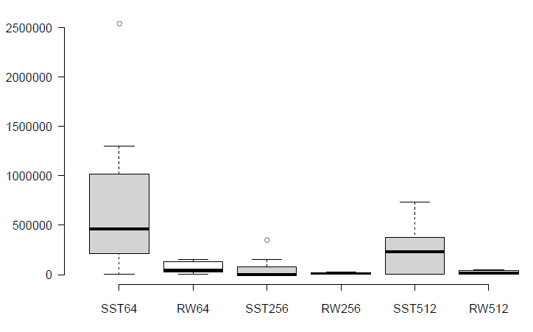
Binary, broj evaluacija

Slide 15
Usporedba Binary i FloatingPoint za k = 64

Slide 16
Usporedba Binary i FloatingPoint za k = 256

Slide 17
Usporedba Binary i FloatingPoint za k = 512

Slide 18
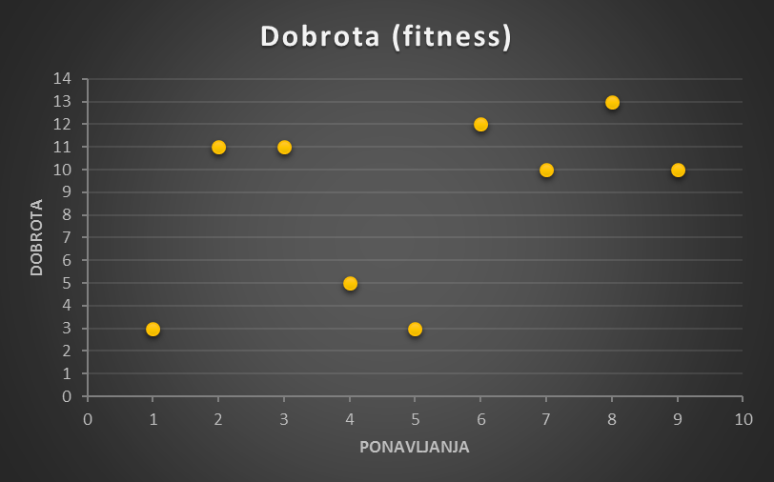
IntGenotype genotip
algoritmom RW program nije dosegao najmanji fitness

Slide 19
Zaključak
korisni su u kriptografiji jer im je izrada brza i jednostavna
ne zahtjevaju memoriju
koriste se u svakodnevnom životu – pametne kartice
nisu u potpunosti otporni na napade
algoritmi SST i RW uspješni su bili s genotipima FloatingPoint i Binary
IntGenotype pokazao se lošijim – nije dosegnuo minimalnu vrijednost
FloatingPoint genotip većinom brže konvergirao
RW je u manje evaluacija dosegnuo optimum s oba genotipa
trebalo bi isprobati ostale dostupne algoritme – hibridne algoritme, CMA-ES itd.

